Slide 1
Особливості психічного розвитку
особистості від 12 до 18 років
«Батьки, яким повезло з дітьми,
зазвичай мають дітей, яким повезло з батьками»

Slide 2
Підлітковий вік – це перехідний етап між дитинством та дорослістю — це особи віком 11–19 років:
ранній підлітковий вік – 11–14 років;
пізній підлітковий вік – 15–18 років.
Часто весь підлітковий період трактують як кризовий, як період нормальної патології, підкреслюючи його бурхливий перебіг, складність і для самого підлітка і для спілкуються з ним дорослих.
Підлітковий вік і юність - центральний період для вирішення завдання особистісного самовизначення, досягнення ідентичності.

Slide 3
Чим характерний підлітковий період?
Стрімкий розвиток
В організмі підлітка відбуваються бурхливі фізіологічні зміни: гормональні сплески, нерівномірний розвиток мозку. Все це призводить до того, що підліток стає схильним до імпульсних вчинків, а також до неврозів. За багатьма фізіологічними та психологічними характеристиками підлітки нам здаються вже дорослими, але це далеко не так.

Slide 4
Чим характерний підлітковий період?
Протиріччя
Підлітковий період сповнений протиріч. З одного боку, у підлітка виникає так зване почуття дорослості, і він всіляко демонструє себе дорослим, самостійним, незалежним.
З іншого боку, підліток дуже вразливий і йому життєво необхідна підтримка, розмови по душах, розуміння того, що його люблять, насамперед батьки.
З одного боку, підлітки бунтують проти обмежень, з другого боку, їм потрібні певні рамки відчуття стабільності цього світу.

Slide 5
Чим характерний підлітковий період?
Зміна авторитетів
На цьому етапі підлітки поглинені спілкуванням з однолітками, а авторитет дорослих відходить на другий план. Дуже часто підлітки знаходять кумирів серед успішних знаменитостей і намагаються наслідувати їх.
Самовизначення
Підліток активно самовиражається та шукає відповіді на запитання «Хто я? Який я? У цей час відбувається становлення особистості та професійне самовизначення.

Slide 6
Психологічні проблеми у підлітковому віці
Прояв гіперсексуальності
Підлітковий період часто називається періодом статевого дозрівання, і це недарма. У цей час організм дитини поступово готується до виконання своїх природних функцій – створенню потомства.
Разом із статевою системою розвивається і гормональна, тому підлітки намагаються більше дізнатися про секс. Часто саме в цьому віці з'являються перші статеві зв'язки, що може стати серйозною проблемою.
У дівчат гіперсексуальність часто проявляється як бажання стати привабливішою для протилежної статі. Тут з'являється своєрідний вибір одягу: обтягуючі фігуру джинси, глибокі декольте, оголені плечі та поперек, надмірний макіяж.
Юнаки та дівчата вперше пробують мастурбацію, але знаючи, що це заняття не заохочується суспільством, відчувають почуття провини.
Також у сучасному суспільстві непорочність не є ознакою порядності, тому підлітки часто комплексують у зв'язку зі своєю цнотливістю.

Slide 7
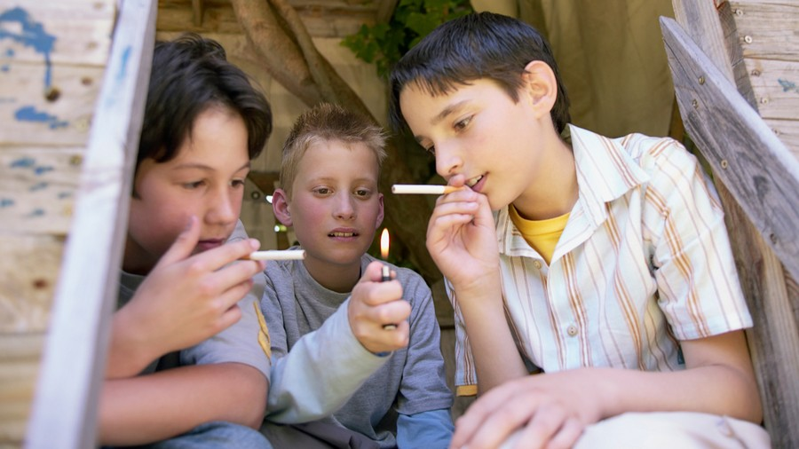
Психологічні проблеми у підлітковому віці
Спроби самоствердитися
Підлітки намагаються довести дорослим свою значимість і незалежність від них, що іноді проходить досить радикально: втечі з дому, пристрасть до шкідливих звичок, шкільні прогули, конфлікти з дорослими, впертість у доказі своїх рішень, агресія у відповідь на спроби втрутитися у приватне життя.
Все це, на думку дитини, допомагає їй продемонструвати свою дорослість собі та оточуючим.

Slide 8
Бажання злитися з групою однолітків
Ось тут як ніде проявляться плоди вашого виховання (або його відсутності), правильно обрана школа і навіть ваше особисте оточення. Адже залежно від того, до якої компанії потрапив підліток, він стане позитивним чи негативним героєм суспільства. Якщо його друзі прагнуть досягнень, то і він, швидше за все, слідуватиме за ними, щоби бути прийнятим. Якщо його однолітки виявилися “поганою компанією”, націленою на кримінал, шкідливі звички, прогули школи, то навіть найзразковіший підліток почне поводитися так само з тією ж метою – бути прийнятим.
Психологи вважають, що вибір тієї чи іншої компанії дитиною залежить від її початкових інтересів, а також від ступеня близькості та довіри у стосунках із батьками. Якщо підлітку некомфортно у ній, то він, швидше за все, зв'яжеться з «поганою компанією», оскільки йому з ними спілкуватися простіше. Якщо ж підлітку в сім'ї вистачає поваги, тепла, кохання та розуміння, то він виростає вельми самодостатнім, йому не потрібно нікому нічого доводити, тому він не переживає, що підлітки з позитивними цілями його не приймуть: він вірить у себе та спілкується лише заради задоволення .

Slide 9
Основні психологічні потреби підлітка
Головна потреба періоду - знайти своє місце в суспільстві, бути значущим - реалізується в співтоваристві однолітків.
Прагнення до спілкування з однолітками, прагнення до самостійності і незалежності, емансипації від дорослих, до визнання своїх прав з боку інших людей.

Slide 10
Слабкість, замкнутість,
депресії, спроби суїциду
З цією проблемою соціалізації часто стикаються підлітки з низькою самооцінкою, відчуттям власної непотрібності та незначущості, слабкою нервовою системою. Вони не мають друзів у школі та за її межами, не йдуть на контакт з батьками та дорослими, відмовляються від колишніх захоплень та інтересів, відчувають проблеми спілкування. Часто вони перестають піклуватися про себе: дотримуватися гігієни, розчісуватися, вчасно їсти і спати. У сучасному світі найчастіше такі підлітки йдуть у віртуальний світ: анонімно спілкуються з однолітками в мережі, грають в онлайн-ігри та пропадають за комп'ютером цілий день.
«Підлітковий вік – вік мушлі.
Стукайте! І вам відкриють»

Slide 11
Підлітковий вік як етап психічного розвитку характеризується виходом дитини на якісно нову соціальну позицію, пов'язану з пошуком власного місця в суспільстві. Завищені претензії, не завжди адекватні уявлення про свої можливості призводять до численних конфліктів підлітка з батьками і вчителями, до заперечної поведінки. Навіть в цілому нормально протікаючого підліткового періоду властиві асинхронність, стрибкуватість, дисгармонічності розвитку.

Slide 12
Поради батькам про виховання підлітка
Коли дитина вступає в підлітковий вік, батькам потрібно переглянути свої принципи виховання
Виховання підлітка – дуже складне завдання. У цьому віці діти, з одного боку, вже перестали бути залежними від вас малюками, а з іншого – ще не перетворились на дорослих молодих людей. Ця перехідна фаза приносить проблеми як батькам, так і самим підліткам. Проте за допомогою терпіння й корисних порад, викладених нижче, ви зможете успішно подолати цей період життя дитини й перетворити вашого підлітка на впевнену молоду людину.

Slide 13
Особливості розвитку головного мозку підлітка
Мозок підлітка схожий на губку. Він вбирає стільки інформації, скільки йому її надають.
Батьки повинні проявити особливу турботу про свою дитину-підлітка, оскільки це той вік, коли формуються звички, які залишаться з нею на все життя, і ваша відповідальність полягає в тому, щоби прищепити їй кращі з них. Дуже важливо стежити за дитиною, контролювати й направляти її протягом усього підліткового періоду.

Slide 14
Підлітковий вік – це той період, коли мозок дитини вже досить розвинений, але не настільки, щоб незалежно від ситуації скеровувати на обдумані вчинки. Більшість батьків уважають, що це один з найважчих періодів як для дітей, так і для них – батьків.
У підлітковому віці настає вирішальний момент у розвитку вашої дитини. Це час найбільших змін тіла, енергетичного потенціалу й розумових здібностей. І найчастіше це час протиріч, що призводять до безладдя та плутанини в голові підлітка, що, власне, є віковою нормою.
Ситуацію погіршує той факт, що більшість батьків не мають достатніх знань про характерні емоційні та інші зміни й, отже, не можуть повною мірою зрозуміти свою дитину.

Slide 15
Як функціонує мозок підлітка?
Мозок підлітка знаходиться у стані незавершеного будівництва, у стадії формування. До цього часу деякі ділянки мозку вже зазнали розвитку та стали більш зрілими, але інші ділянки все ще залишаються на рівні дитячого розвитку. Це призводить до зовсім екстремальних реакцій і поведінки – іноді надто дорослої, а іноді абсолютно по-дитячому незрілої.
Батьки повинні розуміти принципи розвитку мозку їхнього підлітка, щоб допомогти собі мати справу зі злетами й падіннями, позитивними та негативними моментами підліткового віку.
У цей період нарівні зі зростанням і зміною тіла підлітка ростуть і змінюються його життєво важливі органи. Хоча більшість батьків помічають лише фізичні (тілесні) зміни, важливо навчитись визначати також і різні етапи розвитку мозку своєї дитини.

Slide 16
У дитинстві мозок розвивається майже на 95 %.
Проте в підлітковому віці мозок проходить через певну реконструкцію. Ця реконструкція починається з періоду статевого дозрівання і триває до 24–25-ти років.
У молодшому віці мозок дитини проходить етап бурхливого розвитку, але пізніше в деяких ділянках мозку цей розвиток зупиняється й починається новий процес – процес збільшення їх ефективності.

Slide 17
Префронтальна кора й мигдалина
Префронтальна кора (ПФК) або неокортекс розташована в передній частині лобових частин головного мозку. У певному сенсі вона є основним контролером нашого мозку. ПФК допомагає нам планувати, координувати та організовувати, приймати рішення й регулювати свою соціальну поведінку, а також надає нам робочу пам'ять. У кожної дитини розвиток ПФК відбувається у свій час. У деяких випадках вона продовжує розвиватись і стає зрілою тільки у 24 роки! Мигдалина (мигдалина мозочка, мигдалеподібне тіло) – це ще одна структурна частина мозку, розташована всередині скроневої частини, й нагадує формою волоський горіх. Прийнято вважати, що мигдалина дозріває та розвивається раніше, ніж ПФК. Вона відповідає за наші емоції, як позитивні, так і негативні, рефлекторні реакції й агресію.

Slide 18
Тимчасова невідповідність у розвитку різних частин мозку вважається однією з головних причин конфліктів, плутанини та протиріччя у свідомості підлітка.
У той час як емоції вашої дитини знаходяться на своєму піку, її мозок ще не досить розвинений для того, щоб заздалегідь планувати, розрізняти добро і зло або передбачати наслідки.
Тобто мигдалина обслуговує екстремальні емоції й імпульси підлітка, але ПФК розвинена не достатньо, щоб спрямовувати їх у правильне русло.
Як приклад уявіть, що ваша права нога біжить, а ліва не може навіть поворухнутись.

Slide 19
корисні поради, які допоможуть дорослим зміцнити й оздоровити ваші стосунки з підлітком
Будьте не батьками, а друзями
Поважайте особистий простір підлітка
Підготуйте себе до особливостей підліткового періоду
Дисциплінуйте, а не карайте
Прищеплюйте почуття відповідальності
Знайдіть час для систематичного довірливого спілкування з підлітком
Дійте превентивно, з урахуванням прогнозу розвитку подій
Будьте свідомими й обережними
Будьте милосердними і співчутливими
Будьте гідні наслідування

Slide 20
корисні поради, які допоможуть дорослим зміцнити й оздоровити ваші стосунки з підлітком
Любов та прийняття
Необхідно залишатися з дитиною в контакті, незалежно від її поведінки.
Не ускладнювати ситуацію мораллю та приниженнями, не робити спроб повернути поведінку дитини до тієї, якою вона була в початковій школі.
По-перше, це гальмує розвиток, а по-друге, провокує більш сильне відторгнення.
У разі ситуацій, коли батьки розуміють, що не можуть впоратися самостійно, потрібно вчасно звертатися до фахівців – психологів і психотерапевтів.
В іншому випадку підвищується ризик неблагополучних виходів із кризи: девіантна та злочинна поведінка, суїцид, клінічні депресії.

Slide 21
ДОРОГІ БАТЬКИ!
ВИ БУЛИ ДІТЬМИ, А ДІТИ ВАШІ НЕ БУЛИ ДОРОСЛИМИ.
ТОМУ ВИ ПОВИННІ РОЗУМІТИ ЇХ, А НЕ ВОНИ ВАС.
Батькам дуже важливо допомогти підлітку пригальмувати, заспокоїтись і навчитися правильних суджень. Давати йому зрозуміти те, що він робить і до чого це може призвести згодом.
Потрібно вчити дитину життєвої мудрості.

